Slide 1
ORGANIZACJA
EGZAMINU POTWIERDZAJĄCEGO KWALIFIKACJE W ZAWODZIE
EGZAMINU ZAWODOWEGO
KONFERENCJA SZKOLENIOWA
DLA PRZEWODNICZĄCYCH I ZASTĘPCÓW
ZESPOŁÓW EGZAMINACYJNYCH
Sesja 2025 LATO

Slide 2
PLAN SZKOLENIA
INFORMACJE OGÓLNE
CZĘŚĆ PISEMNA EGZAMINU
CZĘŚĆ PRAKTYCZNA EGZAMINU
SERWIS DLA DYREKTORÓW
SYSTEM SIOEZ – FORMUŁA 2017 i 2019
INFORMACJE DODATKOWE

Slide 3
INFORMACJE OGÓLNE

Slide 4
  EGZAMIN JEST PRZEPROWADZANY DLA
Informacje ogólne
uczniów i absolwentów ZSZ, BS I, BS II oraz T
osób posiadających świadectwa szkolne uzyskane za granicą
osób, które ukończyły KKZ
osób dorosłych, które ukończyły praktyczną naukę zawodu dorosłych lub przyuczenie do pracy dorosłych zgłoszonych przez starostę do OKE
osób, które ukończyły gimnazjum albo ośmioletnią szkołę podstawową oraz co najmniej dwa lata kształciły się lub pracowały w zawodzie, w którym wyodrębniono daną kwalifikację (egzamin eksternistyczny)
uczniów/słuchaczy i absolwentów SP

Slide 5
Informacje ogólne
EGZAMIN JEST PRZEPROWADZANY
na podstawie wymagań określonych w podstawie programowej kształcenia w zawodach szkolnictwa zawodowego/branżowego
z zakresu danej kwalifikacji wyodrębnionej w zawodzie lub
w zawodach zgodnie z klasyfikacją zawodów szkolnictwa zawodowego/branżowego

Slide 6
  STRUKTURA EGZAMINU
Informacje ogólne
CZĘŚĆ PISEMNA
  polega na rozwiązaniu testu pisemnego (40 zadań WW)
  czas trwania: 60 minut
  próg zaliczenia: 50%
CZĘŚĆ PRAKTYCZNA
  polega na wykonaniu zadania praktycznego
  czas trwania: 120, 150, 160, 180, 210 lub 240 minut
  próg zaliczenia: 75%

Slide 7
CZĘŚĆ PISEMNA EGZAMINU

Slide 8
TERMINY EGZAMINÓW
Część pisemna egzaminu
FORMUŁA 2012 i 2017 9 czerwca 2025 r.
FORMUŁA 2019
Termin główny: 3 – 9 czerwca 2025 r.
Termin dodatkowy: 30 czerwca 2025 r.

Slide 9
GODZINY ROZPOCZĘCIA EGZAMINÓW
Część pisemna egzaminu
  Dla Formuły 2012 ustalono dla każdej kwalifikacji:
  jedną godzinę egzaminu – egzamin tylko z wykorzystaniem arkuszy i kart odpowiedzi
  Dla Formuły 2017 ustalono dla każdej kwalifikacji:
  jedną godzinę rozpoczęcia egzaminu – egzamin z wykorzystaniem arkuszy
  i kart odpowiedzi
  dwie godziny rozpoczęcia egzaminu – egzamin w formie elektronicznej
  Dla Formuły 2019 ustalono dla każdej kwalifikacji:
  sześć godzin przeprowadzenia egzaminu z przesunięciem co 30 minut – egzamin tylko w formie elektronicznej
  egzamin w danej sali powinien być zaplanowany nie częściej niż co 2 godziny
Możliwe do wyboru godziny rozpoczęcia części pisemnej egzaminu w jednej sali egzaminacyjnej
8:00 | 8:30 | 9:00 | 9:30 | 10:00 | 10:30 | 11:00 | 11:30 | 12:00 | 12:30 | 13:00 | 13:30 | 14:00 | 14:30 | 15:00 | 15:30 | 16:00 | 16:30 | 17:00 | 17:30 | 18:00 | 18:30 | 19:00 | 19:30

Slide 10
ZADANIA
PRZEWODNICZĄCEGO ZESPOŁU EGZAMINACYJNEGO
Część pisemna egzaminu
Zapewnienie prawidłowego przebiegu egzaminu
Nadzorowanie przygotowania sal egzaminacyjnych
Zapewnienie dostosowania stanowisk egzaminacyjnych
do wymogów bhp
Zapewnienie obecności operatora pracowni informatycznej
Sprawdzenie przygotowania stanowisk egzaminacyjnych

Slide 11
PZE – JEDEN MIESIĄC PRZED TERMINEM EGZAMINU
Część pisemna egzaminu
Powołuje członków zespołu egzaminacyjnego (ZE)
Powołuje swojego zastępcę
Wyznacza przewodniczących tych zespołów (PZN)
Powołuje zespoły nadzorujące przebieg części pisemnej (ZN)

Slide 12
EGZAMIN W FORMIE ELEKTRONICZNEJ
System SIOEZ Formuła 2017 i 2019
Dla Formuły 2012 nie przeprowadza się egzaminu w formie elektronicznej
Dla Formuły 2017 i 2019 Centralna Komisja Egzaminacyjna przygotowała instrukcje oraz filmy instruktażowe z webinariów
Materiały szkoleniowe – filmy z webinarium

Slide 13
PRZEBIEG EGZAMINU (z wykorzystaniem arkuszy egzaminacyjnych)
Część pisemna egzaminu
PRZED EGZAMINEM
Potwierdzenie tożsamości zdających
Losowanie stanowisk egzaminacyjnych
Rozdanie arkuszy egzaminacyjnych
i kart odpowiedzi
Uzupełnienie kart odpowiedzi przez zdających
Zapisanie godziny rozpoczęcia
i zakończenia egzaminu

Slide 14
PRZEBIEG EGZAMINU (elektroniczny)
Część pisemna egzaminu
PRZED ROZPOCZĘCIEM EGZAMINU
Potwierdzenie tożsamości zdających
Zapisanie godziny rozpoczęcia egzaminu
Rozdanie kart identyfikacyjnych
z loginem i hasłem
Losowanie stanowisk egzaminacyjnych
Logowanie do systemu SIOEZ

Slide 15
PRZEBIEG EGZAMINU
Część pisemna egzaminu
W CZASIE EGZAMINU
Zdający nie powinni opuszczać sali egzaminacyjnej
Zdającym nie udziela się żadnych wyjaśnień dotyczących zadań egzaminacyjnych ani ich nie komentuje
W sali egzaminacyjnej mogą przebywać zdający, PZE, osoby wchodzące w skład ZN i obserwatorzy
W sali mogą przebywać specjaliści z zakresu danego rodzaju niepełnosprawności, niedostosowania społecznego lub zagrożenia niedostosowaniem społecznym
W sali egzaminacyjnej może przebywać operator pracowni informatycznej, który nie wchodzi w skład ZN (egzamin w formie elektronicznej)

Slide 16
PRZEBIEG EGZAMINU (z wykorzystaniem arkuszy egzaminacyjnych)
Część pisemna egzaminu
PO ZAKOŃCZENIU EGZAMINU
Członkowie ZN zbierają
i sprawdzają wypełnione karty odpowiedzi
Przewodniczący ZN pakuje karty odpowiedzi do zwrotnych kopert
i zakleja je w obecności zdającego
Przewodniczący ZE sporządza protokół zbiorczy
z przebiegu części pisemnej
Przewodniczący ZE zabezpiecza
i przechowuje koperty do czasu przekazania do OKE
Przewodniczący ZE przekazuje dokumentację w sposób określony przez dyrektora OKE

Slide 17
PRZEBIEG EGZAMINU (elektroniczny)
Część pisemna egzaminu
PO ZAKOŃCZENIU EGZAMINU
Zdający uzyskuje wstępną informację o liczbie poprawnie udzielonych odpowiedzi
Przewodniczący ZE przekazuje dokumentację w sposób określony przez dyrektora OKE
Operator pracowni informatycznej przekazuje nośnik USB z wynikami zdających Przewodniczącemu ZN
Przewodniczący ZE sporządza protokół zbiorczy
z przebiegu części pisemnej
Przewodniczący ZN przekazuje nośnik USB z wynikami zdających Przewodniczącemu ZE
Przewodniczący ZE przekazuje niezwłocznie plik przez SIOEZ

Slide 18
CZĘŚĆ PRAKTYCZNA EGZAMINU

Slide 19
TERMINY EGZAMINÓW
Część praktyczna egzaminu
FORMUŁA 2012 i 2017
2 czerwca 2025 r. – model d
3 – 21 czerwca 2025 r. (oprócz 19 czerwca) – model dk, w i wk według harmonogramu
FORMUŁA 2019
Termin główny:
2 czerwca 2025 r. – model d
3 – 21 czerwca 2025 r. (oprócz 19 czerwca) – model dk, w i wk według harmonogramu
Termin dodatkowy:
1 lipca 2025 r. – modele: d, dk, w i wk

Slide 20
FORMY EGZAMINÓW
Część praktyczna egzaminu
d (dokumentacja)
egzamin jest przeprowadzany w jednym dniu w danej sesji
dla poszczególnych kwalifikacji ustalono różne godziny rozpoczęcia egzaminu
w jednej sali może być przeprowadzany egzamin w zakresie różnych kwalifikacji pod warunkiem, że czas trwania egzaminu i godzina jego rozpoczęcia są takie same
dk (dokumentacja + komputer); w (wykonanie); wk (wykonanie + komputer)
egzamin przeprowadzany jest w dniach podanych w harmonogramie przeprowadzania egzaminu dla danej formuły o ustalonych godzinach
w jednej sali nie może być przeprowadzany egzamin w zakresie różnych kwalifikacji
UWAGA: Wyposażenie stanowisk egzaminacyjnych w przypadku w i wk zostało uzupełnione o komputer lub laptop dla egzaminatora z dostępem
do Internetu

Slide 21
Część praktyczna egzaminu
ZADANIA
PRZEWODNICZĄCEGO ZESPOŁU EGZAMINACYJNEGO
Przygotowanie wyposażenia stanowisk egzaminacyjnych i materiałów egzaminacyjnych
Nadzorowanie przygotowania sal egzaminacyjnych
Sprawdzenie przygotowania stanowisk egzaminacyjnych
Zapewnienie dostosowania stanowisk egzaminacyjnych
do wymogów bhp
Zapewnienie obecności asystenta technicznego lub operatora pracowni informatycznej

Slide 22
JEDEN MIESIĄC PRZED TERMINEM EGZAMINU PZE
Część praktyczna egzaminu
Powołuje członków zespołu egzaminacyjnego (ZE)
Powołuje zastępcę
Powołuje zespoły nadzorujące przebieg części praktycznej (ZN)
Wyznacza przewodniczących tych zespołów (PZN)

Slide 23
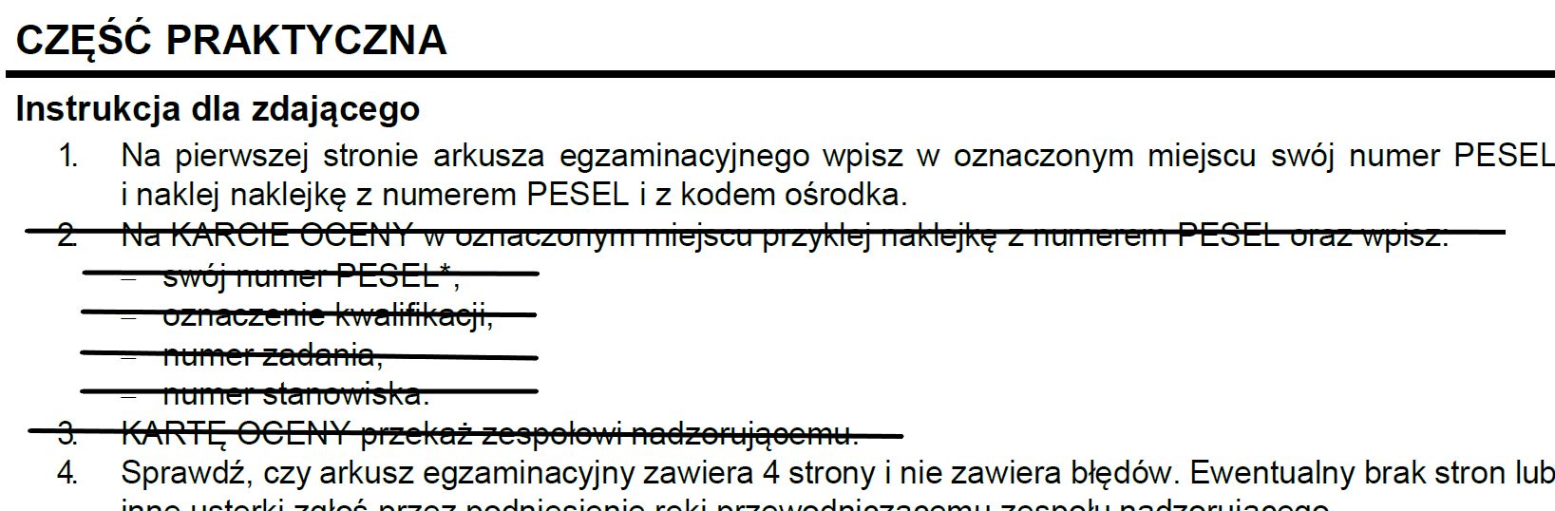
PRZEBIEG EGZAMINU
Część praktyczna egzaminu
PRZED ROZPOCZĘCIEM EGZAMINU
Potwierdzenie tożsamości zdających
Losowanie stanowisk egzaminacyjnych
Instruktaż stanowiskowy
(dotyczy dk, w i wk)
Rozdanie arkuszy egzaminacyjnych
Zapoznanie się
z treścią zadania
i wyposażeniem
– 10 min
UWAGA: ZN nie rozdaje KART OCENY. Zdający nie wykonują poleceń z pkt 2 i 3 (dotyczy d, dk, w i wk)

Slide 24
PRZEBIEG EGZAMINU
Część praktyczna egzaminu
W CZASIE EGZAMINU
Zapisanie godziny rozpoczęcia
i zakończenia egzaminu
Samodzielna praca zdających
ZN nadzoruje przebieg egzaminu
Egzaminator obserwuje i ocenia
(w i wk)

Slide 25
PRZEBIEG EGZAMINU
Część praktyczna egzaminu
PO EGZAMINIE
Zakończenie pracy przez zdających
Egzaminator ocenia rezultaty (w i wk)
Pakowanie dokumentacji
po egzaminie
Przekazanie dokumentacji po egzaminie do OKE
Sporządzenie protokołu zbiorczego
Przekazanie dokumentacji PZE

Slide 26
SYSTEM SIOEZ – FORMUŁA 2017 i 2019

Slide 27
OBSŁUGA SIOEZ
System SIOEZ Formuła 2017 i 2019
W SIOEZ dla identyfikatora szkoły/placówki jest tylko jedna rola Dyrektor OE. Jeżeli dyrektor zakłada kolejne konto, to powinien założyć
je z rolą Pracownik OE
Dyrektor OE, Pracownik OE oraz Egzaminatorzy powinni mieć włączoną notyfikację, podany nr telefonu komórkowego oraz adres e-mail
Dane kontaktowe w SIOEZ należy aktualizować przed każdą sesją egzaminacyjną
Egzaminatorzy powinni mieć podane wszystkie miejsca zatrudnienia

Slide 28
OBSŁUGA SIOEZ
System SIOEZ Formuła 2017 i 2019
Podczas składania w systemie SIOEZ deklaracji dla pracownika młodocianego, powinien być wprowadzony do systemu pracodawca.
Za prawidłowe dane pracodawcy odpowiada dyrektor szkoły. W przypadku zmiany pracodawcy należy w systemie SIOEZ wprowadzić korektę
i poinformować OKE w Jaworznie o dokonanej zmianie przez Serwis dla dyrektorów
Pracownik młodociany przystępuje do egzaminu bez względu na to, czy pracodawca wniesie opłatę za jego egzamin
Pracodawca jest zobowiązany do wniesienia opłaty za pierwszy termin egzaminu. Po ukończeniu szkoły i złożeniu deklaracji na kolejną sesję egzaminacyjną pracownik młodociany przyjmuje status absolwenta szkoły, tak powinien być zgłoszony w SIOEZ na egzamin

Slide 29
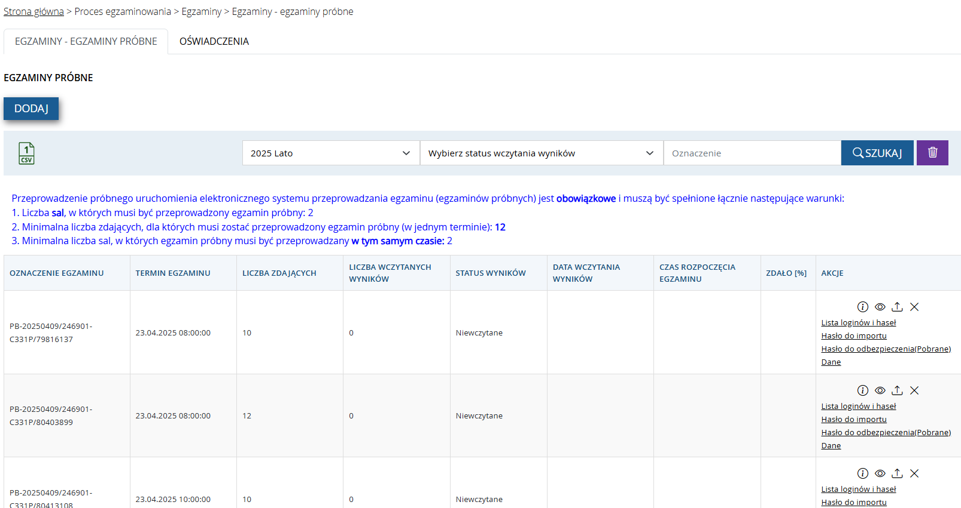
OBSŁUGA SIOEZ
System SIOEZ Formuła 2017 i 2019
Egzaminy próbne należy zaplanować nie później niż do 16.05.2025 r.

Slide 30
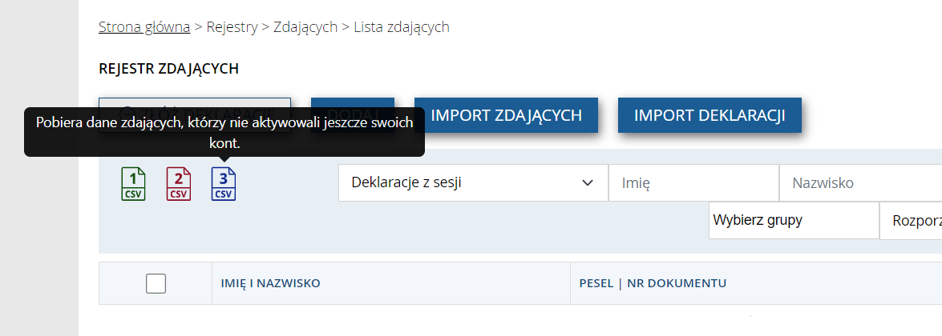

OBSŁUGA SIOEZ
System SIOEZ Formuła 2017 i 2019
W SIOEZ w zakładce Lista zdających znajduje się niebieska ikona .
Po jej wybraniu, pobierane są z systemu dane zdających, którzy nie aktywowali jeszcze swoich kont. CKE zwraca się z prośbą o sukcesywne aktywowanie kont przez zdających

Slide 31
OBSŁUGA SIOEZ
System SIOEZ Formuła 2019
Egzamin dla zdających z wydrukowanymi arkuszami należało zaplanować
w dniu 9 czerwca 2025 r.
Planowanie egzaminu możliwe jest po jego zgłoszeniu przez Serwis dla dyrektorów. Należy podać symbol kwalifikacji, datę i godzinę egzaminu.
Przy masowym składaniu deklaracji proszę zwrócić uwagę na prawidłowy ich wybór Masowa Deklaracja przystąpienia do egzaminu:
1. „Uczeń /Słuchacz /Absolwent”
2. „Uczestnik kkz /Osoba, która ukończyła kkz”
Oznaczenie egzaminu | Data egzaminu (rrrr-mm-dd) | Godzina egzaminu (gg:mm) | Nazwa zmiany | Nazwa arkusza egzaminacyjnego | Rodzaj arkusza (ze słownika dostosowań)
20241105/24xxxx-xxxxx/69790175 | 09.06.2025 |  | Pisemny - papierowy | MED.10-KG-25.06 | Arkusz dostosowany wydrukowany i korzystanie z pomocy osoby wspomagającej, która odczytuje treść arkusza i zapisuje odpowiedzi zdającego (Formuła 2019)

Slide 32
System SIOEZ Formuła 2019
OBSŁUGA SIOEZ
KWALIFIKACYJNE KURSY ZAWODOWE
  Tylko w Formule 2019
  Zgłoszenia w SIOEZ do 14 dni od rozpoczęcia kursu
  Po przekazaniu kursu do OKE nie można już wprowadzać zmian
Po zakończeniu KKZ dla każdej osoby, która ukończyła kurs należy wprowadzić:
datę zakończenia kursu
numer zaświadczenia
następnie zakończyć kurs w pierwszej zakładce

Slide 33
OBSŁUGA SIOEZ
System SIOEZ Formuła 2017 i 2019
Proszę pamiętać:
o uzupełnieniu w SIOEZ składów ZN, asystentów technicznych i operatorów pracowni informatycznej –
do 02.05.2025 r.
po zaakceptowaniu egzaminów w SIOEZ deklaracje odrzuca OKE
o wpisaniu oznaczenia egzaminu (np. 20240223/246401-XXXXX/74863754) na etykiecie koperty zwrotnej, tylko dla modelu d i dk
protokoły z sali powinny być wygenerowane w SIOEZ nie później niż dzień po egzaminie – po 48 godzinach system blokuje generowanie

Slide 34
OBSŁUGA SIOEZ
System SIOEZ Formuła 2017 i 2019
Obsługa SIOEZ: (konta użytkowników, wprowadzanie zdających, składanie deklaracji dla zdających, wprowadzanie kursów KKZ, miejsca egzaminowania, upoważnienia, przekierowania zdających, planowanie egzaminów, zakończenie egzaminów)
kierownik Andrzej Pasiut tel. 608 039 681
z-ca kierownika Sabina Czajka tel. 501 096 106
Obsługa SIOEZ: (konta użytkowników, dodawanie OE do systemu, zgłaszanie absolwentów, wydawanie świadectw i dyplomów)
informatycy: Łukasz Herman tel. 503 615 487, Tomasz Pluta tel. 503 615 502

Slide 35
SERWIS DLA DYREKTORÓW

Slide 36
Serwis dla dyrektorów
KOMUNIKATY
Redystrybucja prac:
model d – informacja będzie przekazana przez Serwis dla dyrektorów
model dk i wk – informacja będzie przekazana przez Serwis dla dyrektorów
Instrukcja pakowania i przekazywania materiałów egzaminacyjnych do OKE została opracowana na podstawie Informacji o sposobie organizacji
i przeprowadzania egzaminów zawodowego oraz potwierdzającego kwalifikacje w zawodzie
Na stronie internetowej CKE i w Serwisie dla dyrektorów została zamieszczona informacja dotycząca wersji oprogramowania niezbędnego podczas części praktycznej egzaminu – technik ekonomista, technik rachunkowości, technik handlowiec we wszystkich formułach egzaminu
Kody kreskowe będą do odbioru w ośrodkach redystrybucji 23.05.2025 r. w godz. od 12:00 do 15:00. Szczegółowe informacje zostaną zamieszczone
w Serwisie dla dyrektorów

Slide 37
Serwis dla dyrektorów
KOMUNIKATY
Wnioski o przeprowadzenie testu kwalifikacyjnego dla osób, które ukończyły szkolenie w ramach kwalifikacji wstępnej w zawodach technik transportu drogowego, kierowca mechanik należy przesyłać zgodnie
z procedurą załączoną w Serwisie dla dyrektorów
Termin zgłoszenia na egzamin upłynął 22.04.2025 r.
Termin egzaminu – 30.06.2025 r.
W Serwisie dla dyrektorów jest umieszczona aktualna Informacja
o sposobie organizacji i przeprowadzania egzaminu zawodowego
w wersji edytowalnej WORD
Procedura organizowania i przeprowadzania testu kwalifikacyjnego
w zakresie kwalifikacji wstępnej dla uczniów i absolwentów od 2020 roku

Slide 38
Serwis dla dyrektorów
UMOWY
Umowy dla osób przeprowadzających egzamin zamawia się przez Serwis dla dyrektorów (funkcja, ośrodek egzaminacyjny, czas trwania egzaminu – nie na całą sesję egzaminacyjną)
Korekty dotyczące zamawiania umów po zablokowaniu dostępu w serwisie: Ilona Gwadera-Niewęgłowska – tel. 503 615 839
Egzaminator bez umowy nie ma prawa oceniać zdających w czasie egzaminu
w OE. Umowa zawarta z OKE jest dla niego jednocześnie powołaniem do pełnienia funkcji egzaminatora

Slide 39
Serwis dla dyrektorów
UMOWY
Umowy są zamawiane (pobierane indywidualnie) przez Zleceniobiorcę
w Serwisie dla egzaminatorów (SE) według schematu:
1. Zleceniobiorca wypełnia oświadczenie do każdej umowy oddzielnie
w Serwisie dla egzaminatorów, logując się na swoje konto w zakładce Moje dane – oświadczenia
2. Po wypełnieniu przez Zleceniobiorcę oświadczenia umowa zostaje sporządzona przez pracowników OKE i podpisana elektronicznie przez Dyrektora OKE
3. Podpisane umowy są gotowe do pobrania w Serwisie dla egzaminatorów w zakładce Moje dane – Umowy. Zleceniobiorca pobiera i drukuje umowę wraz z rachunkiem
4. Do pracy w ośrodku zleceniobiorca zabiera ze sobą wydrukowaną umowę
i rachunek

Slide 40
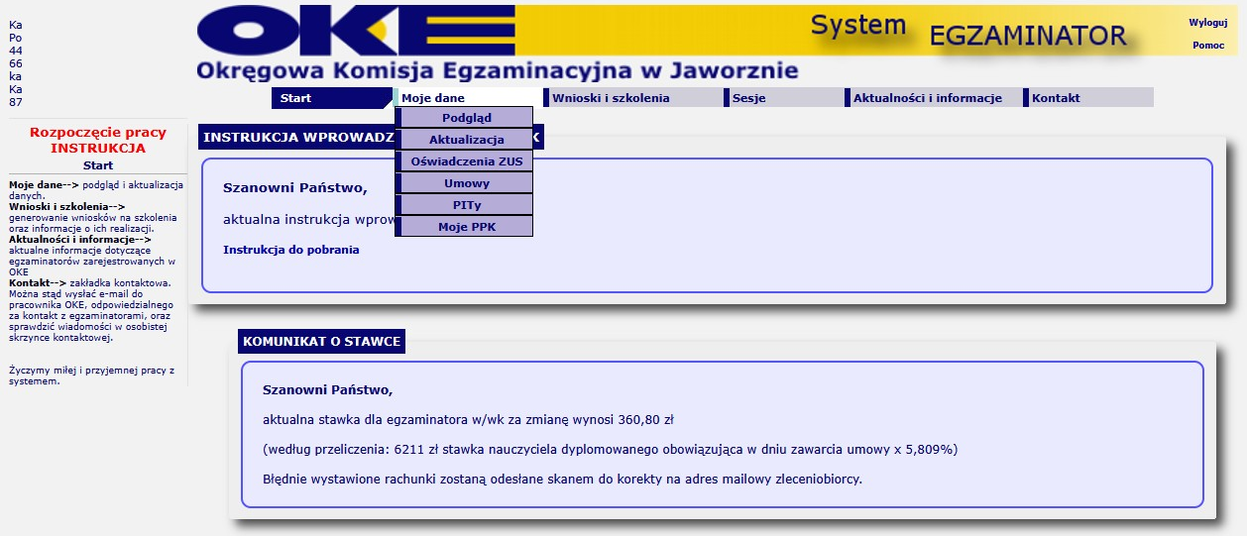
Serwis dla egzaminatorów

Slide 41
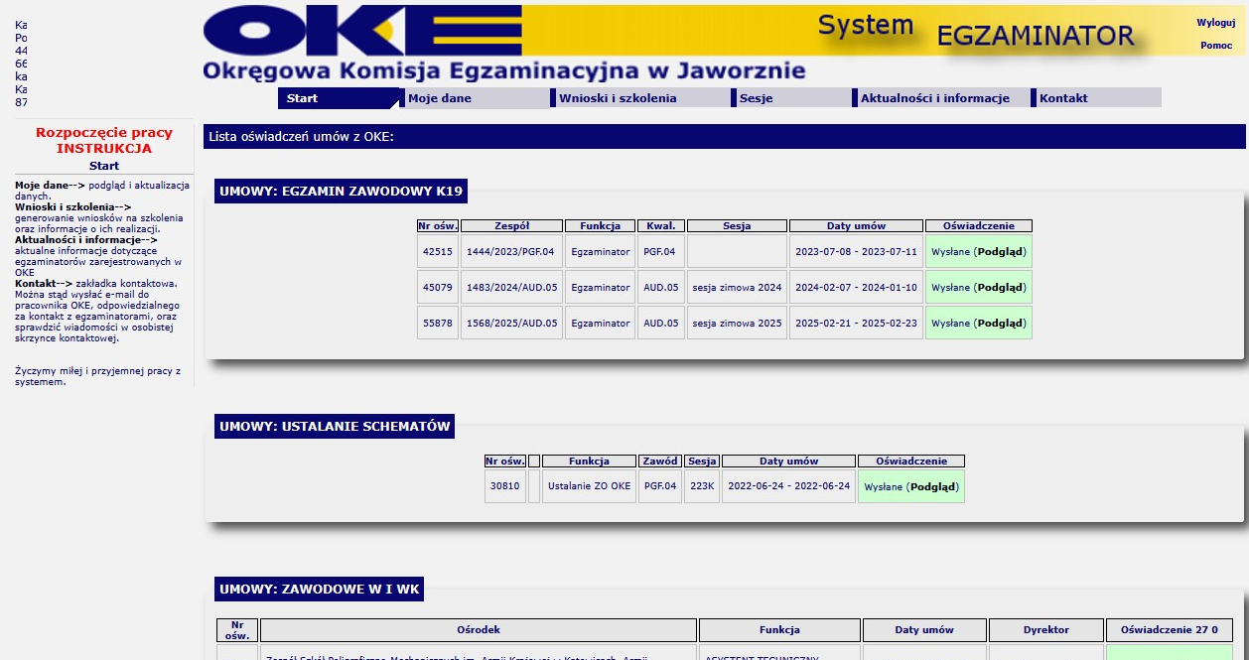
Serwis dla egzaminatorów
Po wypełnieniu oświadczenia do umów proszę zwrócić uwagę,
czy w ostatniej kolumnie pojawia się informacja o wysłaniu oraz czy kolor tła zmienił się na zielony

Slide 42
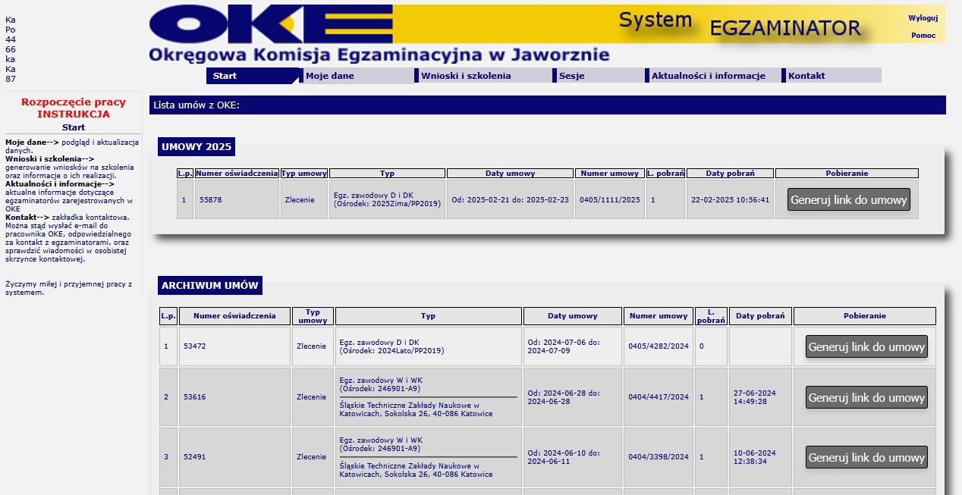
Serwis dla egzaminatorów
Jeżeli umowa jest przygotowana przez OKE i umieszczona w Serwisie dla egzaminatorów, w ostatniej kolumnie znajduje się przycisk Generuj link do umowy
Jeżeli umowa nie jest jeszcze przygotowana, znajduje się tam komunikat Umowa nie jest jeszcze gotowa do pobrania

Slide 43
Serwis dla dyrektorów
KOMUNIKATY
Po zakończeniu egzaminu w OE, należy odesłać do OKE podpisane:
1. umowy
2. rachunki do umów
3. potwierdzenie udziału w egzaminie
Należy pamiętać o poprawnym wypełnieniu danych i oświadczenia zleceniobiorcy oraz poprawnym przeliczeniu godzin przez asystenta technicznego/operatora pracowni informatycznej (według wzoru)
Przypominamy o konieczności aktualizacji danych (adres e-mail)
w Serwisie dla egzaminatorów
Informacje o niepoprawnie wystawionych rachunkach zostaną przesłane
na wskazany przez zleceniobiorcę adres e-mail
W razie wątpliwości dotyczących wystawienia rachunku – tel. 503 616 586 lub 503 616 498

Slide 44
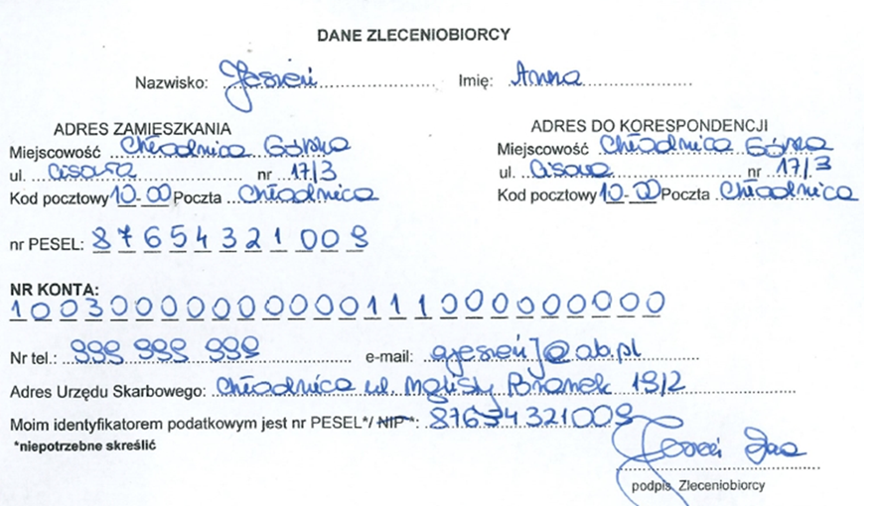
WYPEŁNIANIE DANYCH ZLECENIOBIORCY
(EGZAMINATOR, ASYSTENT TECHNICZNY, OPERATOR PRACOWNI INFORMATYCZNEJ)
Serwis dla dyrektorów
Proszę pamiętać o czytelnym wpisaniu numeru konta bankowego i podpisie pod danymi

Slide 45

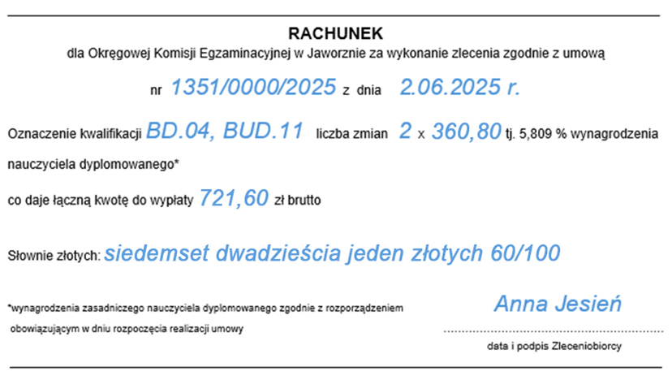
WYPEŁNIANIE RACHUNKU
(EGZAMINATOR)
Serwis dla dyrektorów
Przykładowe potwierdzenie udziału
w egzaminie
i poprawnie wystawiony rachunek
Wystawiamy jeden rachunek do jednej umowy, a nie odrębne rachunki do każdej kwalifikacji
Sposób przeliczania kwoty za jedną zmianę: 5,809% x aktualna stawka nauczyciela dyplomowanego. Wynik zaokrąglamy do dwóch miejsc po przecinku.
W sesji 2025 LATO kwota wynosi 360,80 zł

Slide 46
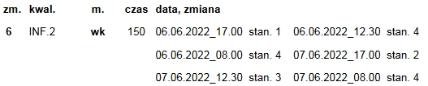
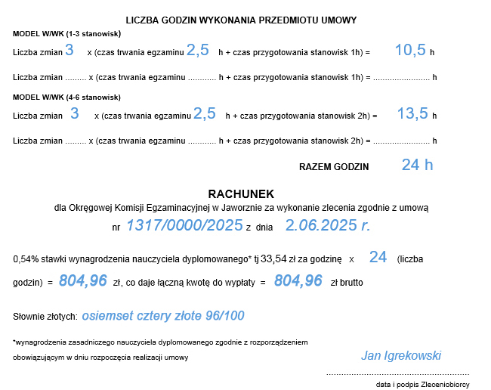
WYPEŁNIANIE RACHUNKU
(ASYSTENT TECHNICZNY)
Serwis dla dyrektorów
Przykładowe potwierdzenie udziału
w egzaminie i poprawnie wystawiony rachunek
Czas trwania egzaminu wynika
z harmonogramu dyr. CKE dla danej kwalifikacji i Informacji o organizacji
i przeprowadzeniu egzaminu zawodowego

Slide 47
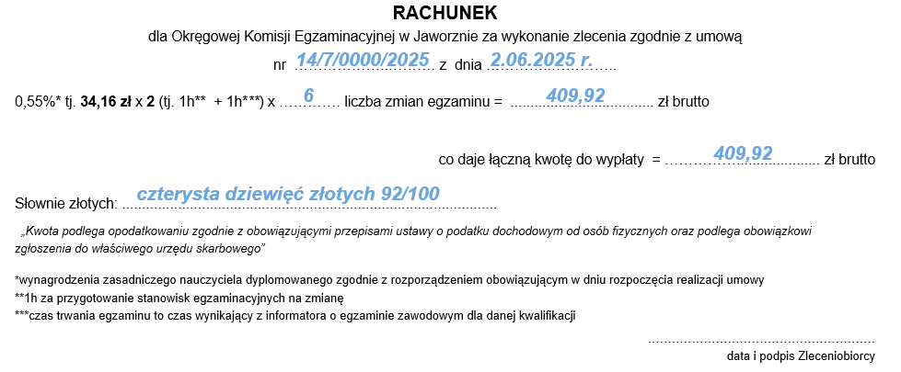
WYPEŁNIANIE RACHUNKU
(OPERATOR PRACOWNI INFORMATYCZNEJ – CZĘŚĆ PISEMNA)
Serwis dla dyrektorów

Slide 48
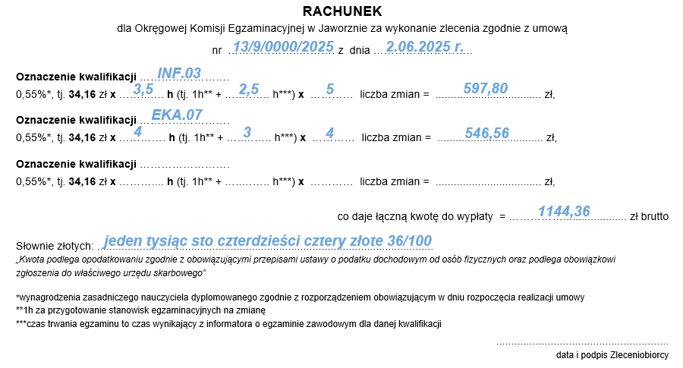
WYPEŁNIANIE RACHUNKU
(OPERATOR PRACOWNI INFORMATYCZNEJ – CZĘŚĆ PRAKTYCZNA)
Serwis dla dyrektorów

Slide 49
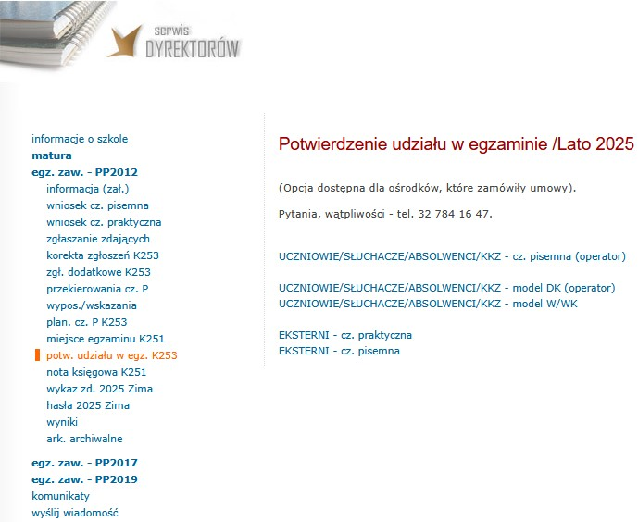
Serwis dla dyrektorów
POTWIERDZENIE UDZIAŁU W EGZAMINIE
2
1

Slide 50
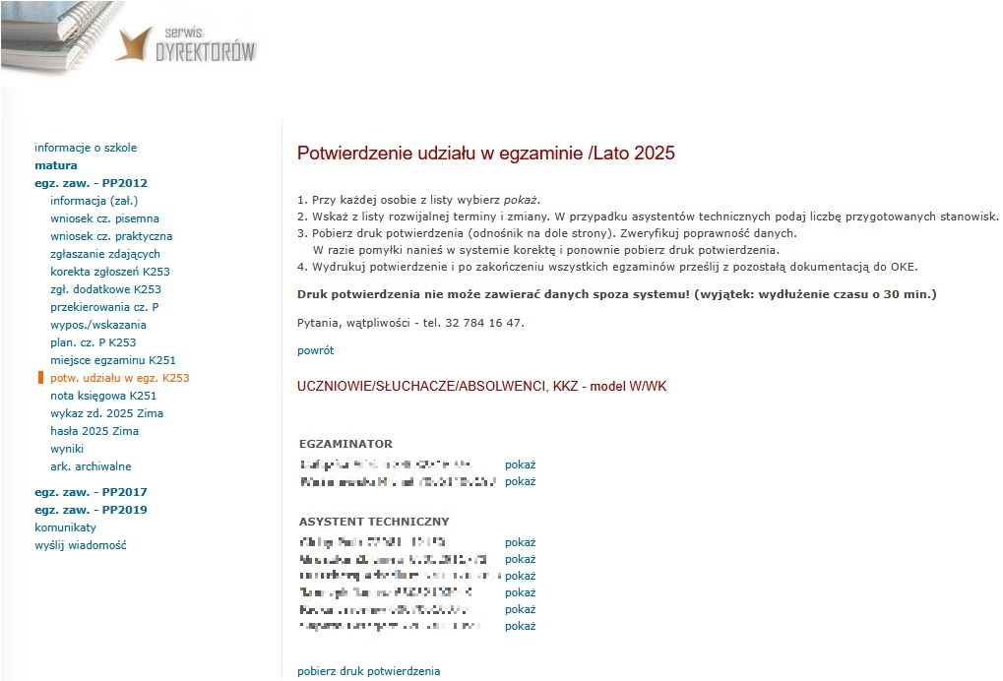
Serwis dla dyrektorów
POTWIERDZENIE UDZIAŁU W EGZAMINIE
1
(patrz kolejny slajd)
2
pobierz druk

Slide 51
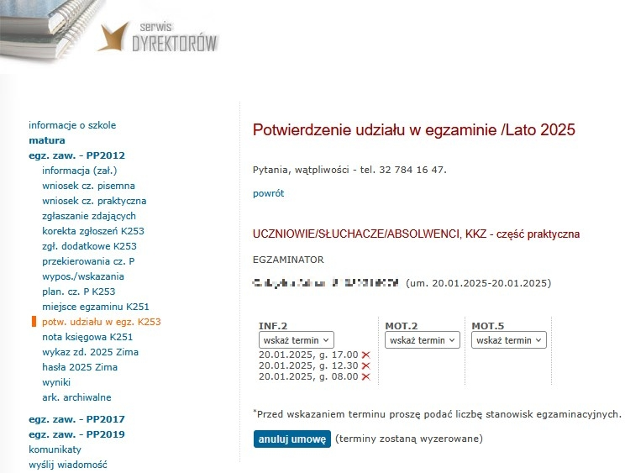
Serwis dla dyrektorów
POTWIERDZENIE UDZIAŁU W EGZAMINIE
2
1

Slide 52
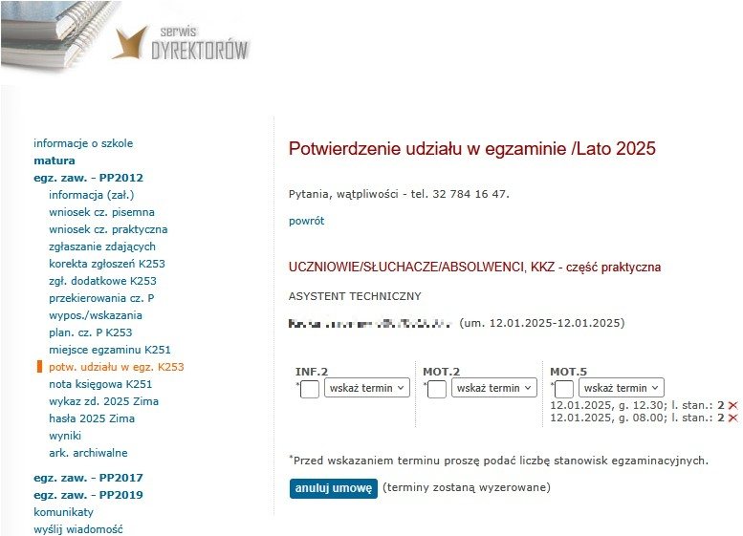
Serwis dla dyrektorów
POTWIERDZENIE UDZIAŁU W EGZAMINIE
1
Potwierdzenie udziału w egzaminie operatora pracowni informatycznej zostanie przygotowane w SD przed rozpoczęciem sesji Lato 2025

Slide 53
Serwis dla dyrektorów
POTWIERDZENIE UDZIAŁU W EGZAMINIE
Przed wydrukiem Potwierdzenia należy sprawdzić poprawność danych. W razie pomyłki nanieść w systemie korektę
i ponownie pobrać Potwierdzenie
Potwierdzenie nie może zawierać danych spoza systemu
W razie problemów należy skontaktować się z informatykiem – tel. 503 615 487
Po zakończeniu egzaminów Potwierdzenie w wersji papierowej z podpisem dyrektora
i pieczątką szkoły należy przesłać do OKE

Slide 54
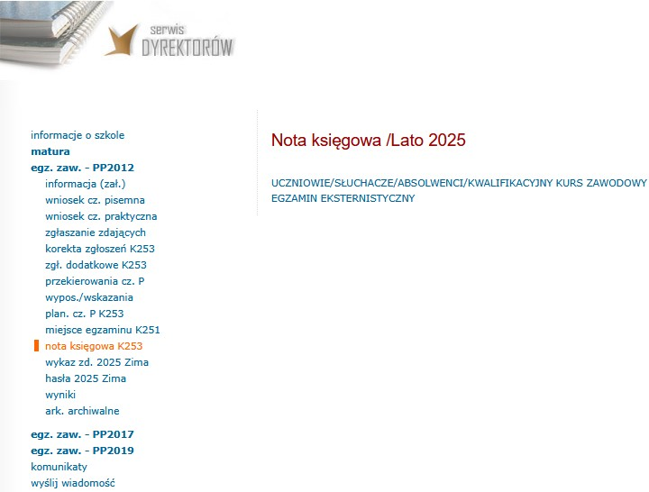
NOTA KSIĘGOWA
Serwis dla dyrektorów
2
1
UCZNIOWIE/SŁUCHACZE/ABSOLWENCI/KKZ
oddzielnie
EGZAMIN EKSTERNISTYCZNY

Slide 55
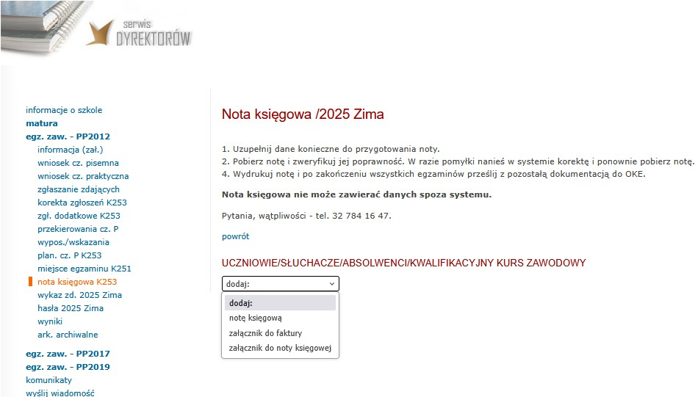
NOTA KSIĘGOWA
Serwis dla dyrektorów
1
Nota księgowa, załącznik do faktury i załącznik do noty księgowej muszą być wygenerowane w Serwisie dla dyrektorów

Slide 56
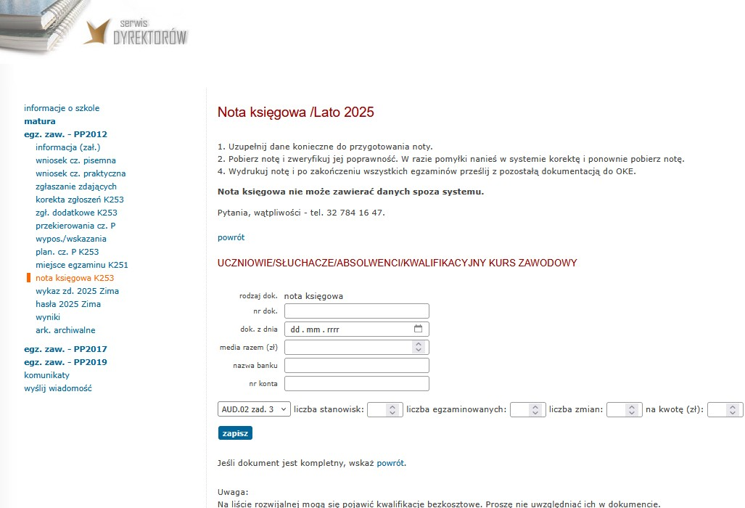
NOTA KSIĘGOWA
Serwis dla dyrektorów
1
2

Slide 57
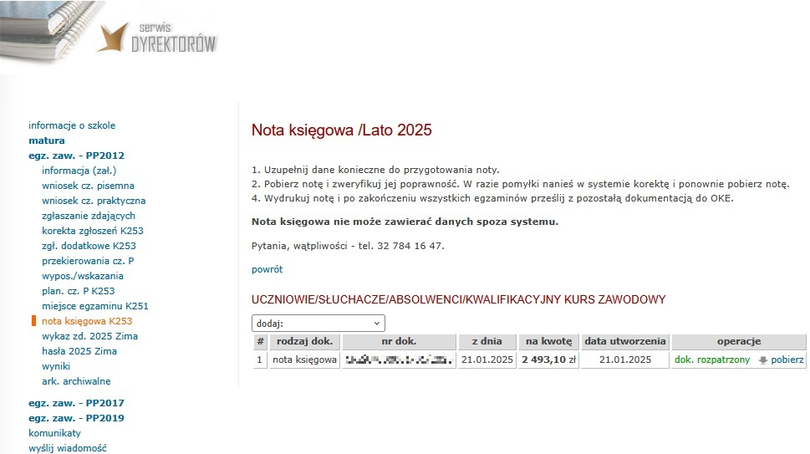
NOTA KSIĘGOWA
Serwis dla dyrektorów
1

Slide 58
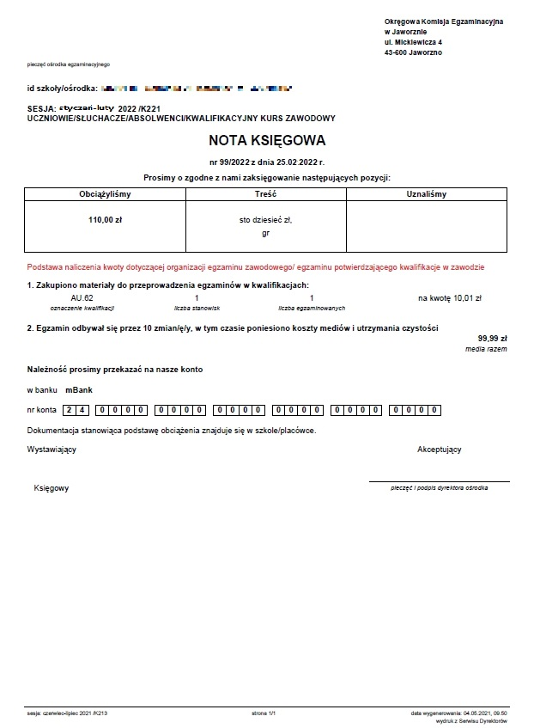
NOTA KSIĘGOWA
Serwis dla dyrektorów
Nota księgowa dotyczy wyłącznie tych kwalifikacji, dla których CKE umieściła kosztorys we wskazaniach
W przypadku obowiązku wystawienia faktury należy zamieścić w niej dane identyczne jak
w nocie księgowej i wygenerować załącznik do faktury
Faktura w kolumnie Nazwa towaru/usługi zawiera zapis:
Za organizację egzaminu zawodowego
lub
Za organizację egzaminu potwierdzającego kwalifikacje w zawodzie

Slide 59
INFORMACJE DODATKOWE

Slide 60
Serwis dla dyrektorów
KOMUNIKATY
Absolwentom szkoły prowadzącej kształcenie zawodowe, którzy w danym roku szkolnym otrzymali świadectwo ukończenia tej szkoły i posiadają certyfikaty kwalifikacji zawodowych w zakresie wszystkich kwalifikacji wyodrębnionych w zawodzie, w którym kształci ta szkoła, dyplom zawodowy wydaje się na podstawie przekazanego przez dyrektora tej szkoły do okręgowej komisji egzaminacyjnej wykazu absolwentów/ słuchaczy w danym roku szkolnym
Dyrektor szkoły przekazuje okręgowej komisji egzaminacyjnej wykazy
w terminie 7 dni od dnia zakończenia rocznych zajęć dydaktyczno-wychowawczych

Slide 61
Serwis dla dyrektorów
KOMUNIKATY
Okręgowa komisja egzaminacyjna wydaje dyplomy potwierdzające kwalifikacje zawodowe dla:
– absolwentów/ słuchaczy, którzy nie otrzymali dyplomów bezpośrednio po ukończeniu szkoły
– osób, które ukończyły kwalifikacyjny kurs zawodowy
– osób dorosłych, które ukończyły praktyczną naukę zawodu dorosłych lub przyuczenie do pracy dorosłych
– osób, które przystępowały do eksternistycznego egzaminu zawodowego
Dyplom potwierdzający kwalifikacje zawodowe wydaje się na wniosek osoby złożony do dyrektora komisji okręgowej, który wydał świadectwo/certyfikat potwierdzający ostatnią kwalifikację wyodrębnioną w danym zawodzie. Do wniosku dołącza się dokumenty potwierdzające spełnienie warunków do uzyskania dyplomu. Wniosek można pobrać na stronie OKE w Jaworznie

Slide 62
Informacje dodatkowe
KOMUNIKATY
28.04.2025 r. w Serwisie dla dyrektorów zostaną umieszczone wskazania CKE do przygotowania stanowisk na dany egzamin
- do sprawdzenia przez ośrodki egzaminacyjne
Uwagi dla CKE należy przesyłać do 05.05.2025 r. za pośrednictwem Serwisu dla dyrektorów
08.05.2025 r. ostateczne wersje wskazań CKE zostaną umieszczone w SIOEZ
dla formuł 2017 i 2019, w Serwisie dla dyrektorów dla formuły 2012
30.04.2025 r. zostanie opublikowany komunikat dotyczący zadań jawnych
i przyborów pomocniczych (część praktyczna egzaminu)

Slide 63
Informacje dodatkowe
KOMUNIKATY
FRK.01 – zaplanowanie egzaminu powinno być zgodne z komunikatem
w SIOEZ dotyczącym zastosowania główek fryzjerskich
We wszystkich formułach egzaminu - PP2012, PP2017, PP2019 –
główki fryzjerskie zostaną zakupione przez ośrodki egzaminacyjne
AUD.02, AUD.05, INF.03, INF.04, PGF.07, PGF.08 – po każdej zmianie należy przygotować płytę zbiorczą zawierającą foldery z rezultatami wszystkich zdających, sprawdzić poprawność zapisu, zabezpieczyć płytę
do transportu

Slide 64
DANE KONTAKTOWE WEZ
Informacje dodatkowe
Osoba | Zakres zadań
Andrzej Pasiut tel. 608 039 681 | kierownik Wydziału Egzaminów Zawodowych
Sabina Czajka tel. 501 096 106 | zastępca kierownika Wydziału Egzaminów Zawodowych kwalifikacje: TKO.07, TKO.08
Agnieszka Jurkiewicz tel. 503 616 586 | sekretariat, potwierdzenie udziału w egzaminie rozliczanie umów weryfikacja sumy punktów
Jolanta Konopka tel. 503 616 498 | sekretariat, potwierdzenie udziału w egzaminie rozliczanie umów rozliczenie faktur i not księgowych
Piotr Babisz tel. 503 616 728 | formatowanie obróbka graficzna plików
Notes:
Tekst notatki

Slide 65
DANE KONTAKTOWE WEZ
Informacje dodatkowe
Osoba | Zakres zadań
Renata Hejsak tel. 503 616 711 | kwalifikacje: BPO.01, EKA.08, BUD.07, BUD.31
Kamila Jędryczka tel. 503 616 688 | kwalifikacje: MED.01, MED.02, MED.06, MED.07
Agnieszka Antczak Tel. 503 616 575 | kwalifikacje: MEC.06, MEC.07, CES.02, CES.04
Katarzyna Wyrwas tel. 503 616 736 | kwalifikacje: BPO.03, BPO.04, GIW.01, GIW.02, GIW.08, GIW.09
Marcin Zarzycki tel. 503 616 375 | kwalifikacje: MEC.01, MEC.03, MEC.05, MEC.08, MEC.09
Notes:
Tekst notatki

Slide 66
DANE KONTAKTOWE WOA
Osoba | Zakres zadań
Łukasz Herman tel. 503 615 487 | Serwis dla dyrektorów rozpatrywanie wniosków o wydanie dyplomu organizacja egzaminu zawodowego
Tomasz Pluta tel. 503 615 502 | zaświadczenia dla organizatorów KKZ zaświadczenia dla organów prowadzących szkoły korekta danych osobowych na świadectwach, certyfikatach, dyplomach
Tomasz Głowacz Tel. 503 616 410 | organizacja egzaminów eksternistycznych zawodowych zaświadczenia dla pracodawców opłaty za egzamin zawodowy
Olga Istigniejew tel. 503 615 436 | organizacja szkoleń kandydatów na egzaminatorów przygotowanie wpisów do ewidencji egzaminatorów
Notes:
Tekst notatki

Slide 67
DZIĘKUJEMY ZA UWAGĘ

